Slide 1
Zpevnění materiálu
Pohyb dislokací, zpevnění

Slide 2
Úvod
Mechanické vlastnosti těchto látek jsou nejvíce ovlivňovány dislokacemi. Zjednodušeně se dá říci, že v oblasti pružné se dislokace ještě nepohybují a teprve v okamžiku, kdy napětí, působící na dislokaci překročí jistou mez a dislokace se dají do pohybu, dá se hovořit o plastické deformaci. Protože pohyb dislokací je tak důležitý zejména pro charakterizování plastických vlastností látek (a zejména kovů), všimneme si nejprve podrobněji právě pohybu dislokací.

Slide 3
Pohyb dislokací
Pohyb hranové dislokace - na pohybu dislokace se účastní pouze atomy v okolí hrany nadbytečné poloroviny. Atomy dislokace kmitají a mohou se navázat na atomy, nacházející se pod skluzovou rovinou, u nichž se při kmitání narušily vzájemné vazby. Nebude-li působit na dislokaci žádné napětí, bude dislokace kmitat kolem rovnovážné polohy. Působí-li však skluzové napětí např. ve směru zleva doprava, bude se dislokace pohybovat také tímto směrem a výsledkem bude skok o velikosti Burgersova vektoru na povrchu krystalu.

Slide 4
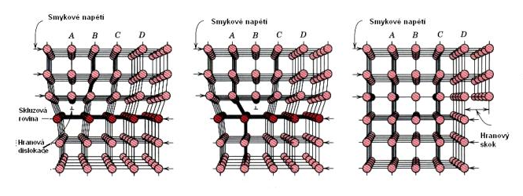
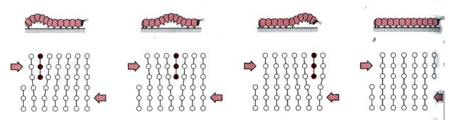
Pohyb dislokací

Slide 5
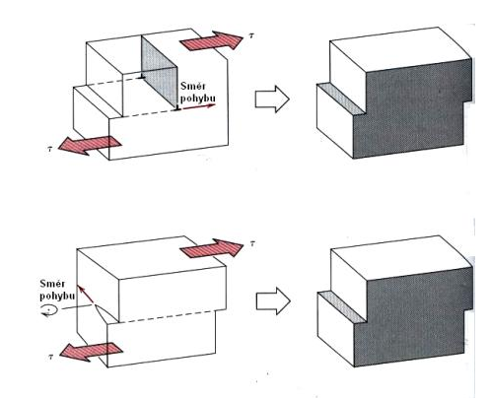
Pohyb dislokací
Z makroskopického hlediska je pohyb dislokace hranové a šroubové a jeho výsledek znázorněn na obr.

Slide 6
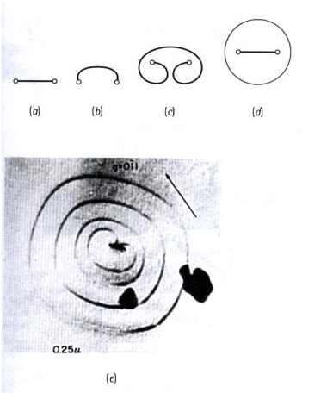
Pohyb dislokací
Během plastické deformace hustota dislokací neklesá, ale naopak prudce narůstá. Mechanismus, vysvětlující proč tomu tak je, navrhli Frank a Reed.
Je to tzv. Frankův – Reedův (F-R) zdroj.
Foto z el. mikroskopu

Slide 7
Pohyb dislokací
Protože plastická deformace vzniká v důsledku pohybu dislokací, je základní strategií všech technologických postupů, jejichž výsledkem má být materiál daných vlastností, ovlivňování pohybu dislokací. Chceme – li vyrobit materiál velmi tvrdý (ale bohužel křehký), musíme pohyb dislokací co nejvíce omezit.
Naopak v kujném (tažném) materiálu se dislokace mohou pohybovat. Je však ještě další cesta – vyrobit a používat tzv. bezdislokační materiál, který má velkou, tzv. ideální pevnost. Výroba takových materiálů je sice možná, je však velmi drahá a takové materiály nemusí být dostatečně stabilní (trhlinky na povrchu krystalu mohou být zdrojem dislokací).

Slide 8
Deformační zpevnění
Významnou překážkou v pohybu dislokací jsou dislokace v jiných skluzových rovinách, tzv. „dislokace lesa“.
Deformační zpevnění je v praxi užíváno již odedávna. Například kováním ostří kosy dosáhneme nejen jeho ztenčení (což bychom mohli provést snadněji broušením), ale zejména zpevnění ostří (které bude ale křehčí). Přitom zbytek kosy nebude křehký (což by bylo nevhodné, neboť by se lámala). Deformačního zpevnění používali kováři a platnéři dávnověku i novověku a je využíván i v současnosti (tzv. tváření za studena – viz obr. ) s tím rozdílem, že kovové součástky nejsou kovány ručně, ale pomocí bucharů a lisů.

Slide 9
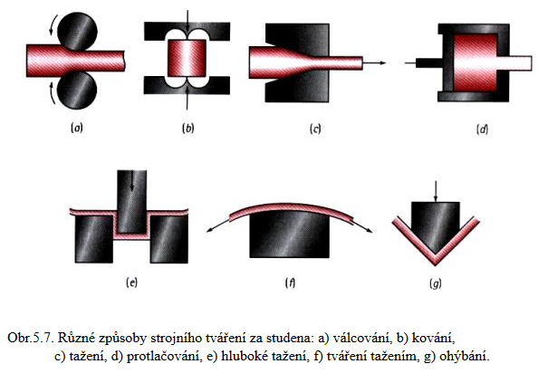
Deformační zpevnění

Slide 10
Příměsové zpevnění
Příměsové zpevnění materiálu zná lidstvo už asi 5600 let, neboť v té době začíná přibližně doba bronzová. Právě v té době, neznámo kde, člověk objevil skutečnost, že vzájemným slitím dvou měkkých kovů lze vytvořit slitinu mnohem tvrdší. Dá se předpokládat, že podobný vliv budou mít atomy příměsí i na mechanické vlastnosti vzniklé slitiny. Pokud jsou poloměry obou druhů atomů přibližně stejné, je vliv atomů příměsí nepříliš velký (daný zřejmě pouze rozdílem vazeb mezi atomy základního prvku mezi sebou a atomy příměsí a atomy základního prvku navzájem – Zn a Ni v Cu). Je-li rozdíl poloměrů atomů příměsí a atomů základního prvku větší, je vliv atomů příměsí na mez plasticity slitiny mnohem zásadnější (Al, Sn a Si, Be v Cu).

Slide 11
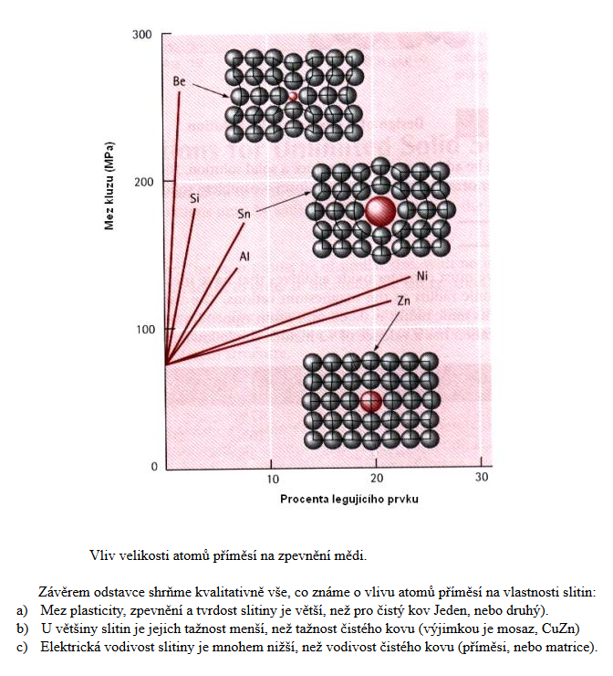
Příměsové zpevnění

Slide 12
Precipitační zpevnění
Rozpustnost některých prvků v jiných může být dosti omezená. Fyzikální stránky tohoto problému si ještě všimneme podrobněji, zatím stačí poznatek, že v případě omezené, nebo nulové rozpustnosti vznikají v materiálu matrice tzv. vměstky, neboli precipitáty. Jsou to tzv. částice druhé fáze, které mají často zcela odlišné fyzikální a chemické vlastnosti a krystalickou strukturu.

Slide 13
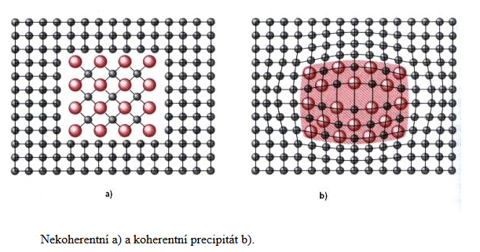
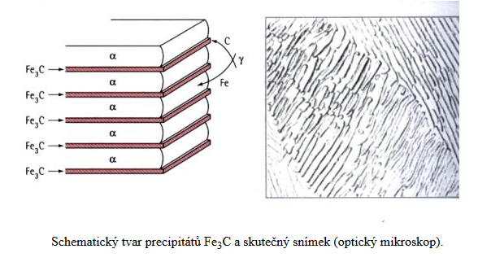
Precipitační zpevnění

Slide 14
Zpevnění pomocí hranic zrn
Hranice zrn jsou jako plošné poruchy složeny buď z dislokací (maloúhlové hranice), nebo z tenké téměř amorfní vrstvičky (velkoúhlové hranice) a jsou značnou překážkou pro pohyb dislokací. Deformace polykrystalů s velkým zrnem je obvykle dána hlavně deformací uvnitř zrn na rozdíl od deformace polykrystalů s malými zrny, která se téměř nedeformují a „kloužou“ po sobě (tzv. pokluz po hranicích zrn).

Slide 15
Zpevnění pomocí hranic zrn
Velikost a tvar zrn se během deformování mění, přičemž se tvar jednoho zrna přizpůsobuje tvaru zrn sousedních (nevznikají mezi nimi kavity – prázdná místa). V tom případě hraje velký význam mechanismus difúze atomů, silně ovlivňovaná teplotou deformovaného materiálu.
Poznámka: Ve fyzice pevných látek se nízkou (resp. vysokou) teplotou rozumí teplota nižší, (resp. vyšší), než je polovina teploty tání TM ( v K) dané látky.

Slide 16
Závěr
Literatura:
[1] Pokluda, J., Kroupa, F., Obdržálek, L.: Mechanické vlastnosti a struktura pevných látek. PC-DIR spol. s r.o., Brno, 1994, 385s.
[2] Vondráček, F. Materiály a technologie I a II, 1985, 243+244s.
[3] Ptáček a kol. Nauka o materiálu I a II. CERM, 2003, 520+396 s.
[4] internet http://www.ped.muni.cz/wphy/fyzvla/

